Slide 1
Planlagt forældelse
Når beslutninger vedrørende produktdesign sigter efter at produktet skal holde kortere tid end det let kunne

Slide 2
Typer
Produktforringelse
Indbygget end of life
Produktsløseri
End of life pga afhængigheder
Den savtakkede kvalitet
Psykologi: Mode
Konkrete eksempler?

Slide 3
Produktforringelse
Glødelampekonsortiet
På en brandstation i Californien sidder en pære, der har virket i 121 år. Det kan man jo ikke have, så verdens store glødepæreproducenter dannede Phoebus kartellet som aftalte at en glødelampe kun måtte holde i 1.000 timer. De blev straffet for at have dannet en sammensværgelse – ikke for at have misbrugt vores ressourcer. Og sådan er det stadig.
Phoebus cartel – Wikipedia
The Light Bulb Conspiracy [Extended Version] (youtube.com)

Slide 4
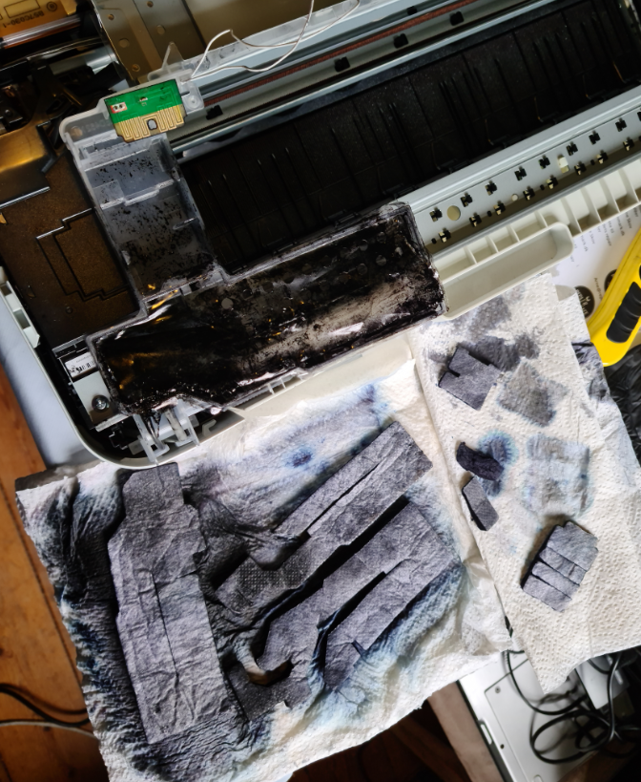
Indbygget end of life
Inkjet printere – alle producerer overskudsblæk som opsamles
Epson har en tæller: Når den når 7.234 print (eller lignende) så får man en fejlmeddelelse – printeren virker ikke.
Brother måler fugtighed i opsamlingen og kan så vurdere hvornår vattet er gennemvædet.
Ingen! Ingen! Har sørget for at denne beholder fyldt med vat let kan udskiftes, så alle kasserer 3-4 kg printer fordi noget vat er fuld af blæk.

Slide 5
Produktsløseri
Er det sjusk eller med vilje når en elektrolytkondensator anbringes tæt på en varmekilde? (De kan holde i 10-15 år eller mere – men ikke hvis de varmes op)
Valg af plastik der ikke tåler sollys – til udendørs ting.
Valg af plastik der mørner i vand – til køkkenprop.
Komponentkvalitet handler om præcision, sjældent om levetid. Hvor er den lærebog, der fortæller ”det her er no-go”.

Slide 6
EOL pga. afhængigheder
Du skal bruge MitID – og så skal du have en ny smartphone
Vil du gerne høre DAB-radio? Vi har altså lige ændret det til DAB+
Vi beklager: Dette antivirus program kan ikke køre på din skod-gamle udgave af Windows
Den nye udgave af Windows er næsten gratis – du skal bare lige udskifte din computer for at det virker.

Slide 7
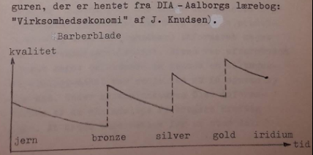
Den savtakkede kvalitet
Det startede som en naturlig følge af nedslidning af produktionsapparatet, men så fandt nogen ud af, at det var ”smart” så forbrugeren kunne opleve et nyt produkt som en større kvalitetsforbedring.

Slide 8
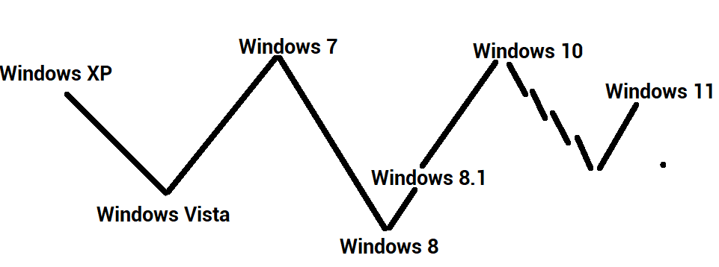
Den savtakkede kvalitet
Det startede som en naturlig følge af nedslidning af produktionsapparatet, men så fandt nogen ud af, at det var ”smart” så forbrugeren kunne opleve et nyt produkt som en større kvalitetsforbedring.
Subjektiv vurdering. Min XP PC fra tænd til tekstbehandling: 3 min, min Win 10 PC 4 min 23 sek. Win 10 cpu er x2, ram x4 og disk x10 i forhold til XP Pcen.

Slide 9
Mode
Den der limegrønne iPhone er så meget sidste år – se min mint-grønne!
Engang havde modehusene to kollektioner årligt, men gradvis har de fundet ud af, at de kan få forbrugerne lokket oftere ind i forretningerne, hvis de udskifter hyppigere: månedligt eller endda ugentligt. Og ny kollektion kræver selvfølgelig at også usolgte t-shirts, bukser og nederdele fra den gamle kollektion smides ud.
(Og så er vi tilbage på stranden i Ghana)
5 myths Fast Fashion brands want you to believe (SheIn, H&M, Zara, ASOS…) - YouTube

Slide 10
Tendenser i produktudvikling
Mindre størrelse, kortere levetid, alternative materialer, affald som en ressource,
reduceret ejerskab
Men intet er mejslet i sten:
Brug friheden på Uni til at tænke grønt

Slide 11
Mindre fysisk størrelse, nye materialer
Elektronikkomponenter pakkes tættere og tættere. Det fylder mindre, men giver større intern varmeudvikling og kortere levetid – ifølge RI.SE helt op til 1.000 gange kortere funktionstid.
PCB plader er en stor del af elektronikaffaldet – helt op til 40%. Det arbejder man nu på at erstatte med printning af biologisk nedbrydelige materialer
Flere og flere funktioner samles i hver chip – og dermed bliver funktionaliteten mere standardiseret (vil der være plads til dansk?)

Slide 12
Affald som ressource
Der er mange ton tungmetaller og sjældne jordarter i Peru og Congo – men nogen mener, der er langt flere på Europas lossepladser.
Tøjaffald er et problem men hvis man fokuserer på genanvendelse så bliver problemet pludselig til en ressource (og en undskyldning for fortsat at handle uansvarligt i forhold til Jordens ressourcer.)
Produktion fra affald er ret dyr: Flere gange rengøring, adskillelse og sortering af komponenter/materialer, bortskaffelse af det ubrugelige og accept af reduceret kvalitet af fx tøjfibre

Slide 13
Reduceret ejerskab
De selskaber der er store nok til det vil gøre alt de kan for at bevare kontrollen over de produkter, de laver: De sælger dem ikke til os – vi lejer dem.
Ud over at det reducerer vores frihed til at vælge, så vil det måske også reducere vores ansvarsfølelse overfor ”vores” ting: Du har ikke ”min festbluse og mine gå-i-byen-sko” men noget købt i sidste uge og væk igen i næste. Og hvem gider at forlænge levetiden af noget som man ved man ikke vil beholde.

Slide 14
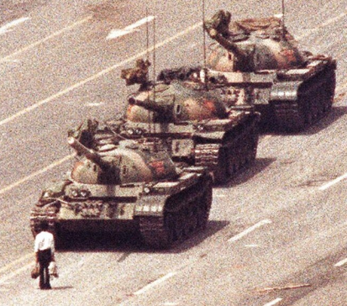
Intet er mejslet i sten
(hvilket selvfølgelig er noget sludder, for der er masser, der er mejslet i sten, men det lyder godt)
GN-Netcom ville prale med at man nu let kunne skifte et batteri – Logitech spurgte hvad jeg snakkede om: Det ene firma har haft gang i ørerne og valgt at følge en grøn vej. Og det gør de selvfølgelig fordi det efterspørges og tales om – også af deres egne ingeniører.
Brug studietiden på at blive klog på hvilke materialer, design og teknikker, der er bæredygtige – og fortæl om det når lejlighed gives.
Mindre kan også gøre det – i behøver ikke sætte ild til jer selv eller flygte til Rusland

Slide 15
Så er det din tur
?
?
?

Slide 16
Yderligere informationer
Home - Right to Repair Europe
HOP - Halte à l'Obsolescence Programmée (halteobsolescence.org)
The Repair Association (US)
Ditte Hansen har en plan: Sæson 1 – Den dumme sæk | DRTV
Made to Break: Technology and Obsolescence in America: Slade, Giles
Degrowth: what's behind this economic theory and why it matters today | World Economic Forum (weforum.org)
Cradle to Cradle: Remaking the Way We Make Things – Wikipedia
AirPods' Dirty Secret (and how I'm fighting it!) – YouTube
The Waste Makers – Wikipedia
Consumers International - Coming Together for Change - Consumers International
Repair Cafe DK – Repair Cafe Danmark
Forbrugerrådet Tænk - test, juridisk rådgivning og forbrugerpolitik (taenk.dk)

